Slide 1
4.6 流水线数据通路及其控制

Slide 2
流水线数据通路
五级流水线，将数据通路划分为5个部分，每个部分用指令执行阶段命名。
MEM:
MemAccess
WB:
WriteBack
IF:IFetch
ID:Dec
EX:Execute
IF/ID
ID/EX
EX/MEM
Add
4
Shift
left 2
Add
MEM/WB
Instruction
Memory
Read Addr 1
Data
Memory
Register
File
Read
Data 1
Read
Address
Read Addr 2
PC
Address
Read
Data
Write Addr
Read
Data 2
ALU
Write Data
Write Data
Sign
Extend
16
32
System Clock

Slide 3
流水线数据通路
State registers：各流水级之间用于级间传递信息。
IF:IFetch
ID:Dec
EX:Execute
MEM:
MemAccess
WB:
WriteBack
例外：右向左的数据流
IF/ID
ID/EX
EX/MEM
Add
4
Shift
left 2
Add
MEM/WB
Instruction
Memory
Read Addr 1
Data
Memory
Register
File
Read
Data 1
Read Addr 2
PC
Read
Address
Read
Data
Write Addr
ALU
Address
Read
Data 2
Write Data
Write Data
Sign
Extend
16
32
System Clock

Slide 4
流水线数据通路
State registers：各流水级之间用于级间传递信息。以相邻两个阶段命名。
IF:IFetch
ID:Dec
EX:Execute
MEM:
MemAccess
WB:
WriteBack
这两个数据流不会影响当前指令，但会影响后续指令，并导致数据/控制冒险。P212
IF/ID
ID/EX
EX/MEM
Add
4
Shift
left 2
Add
MEM/WB
Instruction
Memory
Read Addr 1
Data
Memory
Register
File
Read
Data 1
Read Addr 2
PC
Read
Address
Read
Data
Write Addr
ALU
Address
Read
Data 2
Write Data
Write Data
Sign
Extend
16
32
System Clock

Slide 5
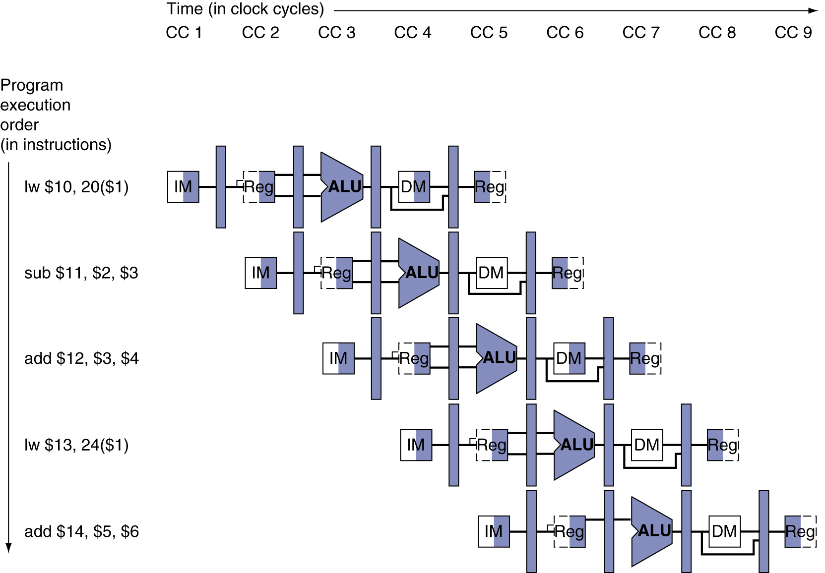
各级间状态寄存器的作用
保存中间结果，使得多条指令执行过程中可以共享数据通路。
前面一条指令取指后，指令存入寄存器；保持指令的值以便后面4步使用
后面一条指令也从IM取指，不会影响前一指令，IM共享；
下一步需要的指令中的数据向下传递，以此类推，数据通路各部件基本都可复用。（洗衣店步骤中间的篮子）

Slide 6
各级间状态寄存器
各级间状态寄存器（流水线寄存器）存储所有穿过它的数据（中间结果），每个时钟周期，都会从一个流水线寄存器传递到另一个寄存器中。
由于处理器并不知道当前的指令是什么，所以所有的可能需要的都保存，必须有足够的位数。
例如：IF/ID保存32位指令和PC自增后的的值，需64位。

Slide 7
两种图形表示法
单时钟周期的流水线图
显示某一个时钟周期内整个数据通路的状态。包含资源使用细节。例如：5级流水线上执行lw指令，需要5张图。（P214, 195 图4-36）
多时钟周期的流水线图
对流水线进行全局描述（一个指令一个图，P213 ,194图4-34）

Slide 8
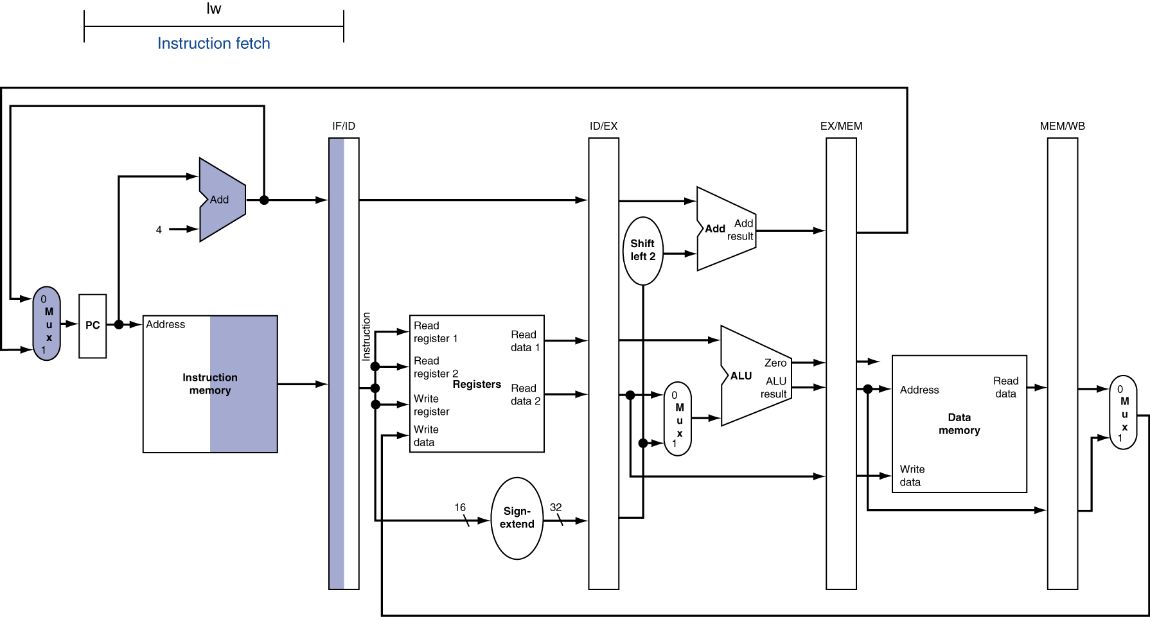
Lw指令的流水线分析IF
1）依据PC的值读指令
clock

Slide 9
Lw指令的流水线分析IF
2）PC+4
clock

Slide 10
Lw指令的流水线分析IF
3）PC自增后的值（备用，如beq，PC+4+偏移量）和指令存入IF/ID，共64位。
clock
3）同时，PC+4/分支目标地址，回写PC
读写不会冲突，P186 图4-4

Slide 11
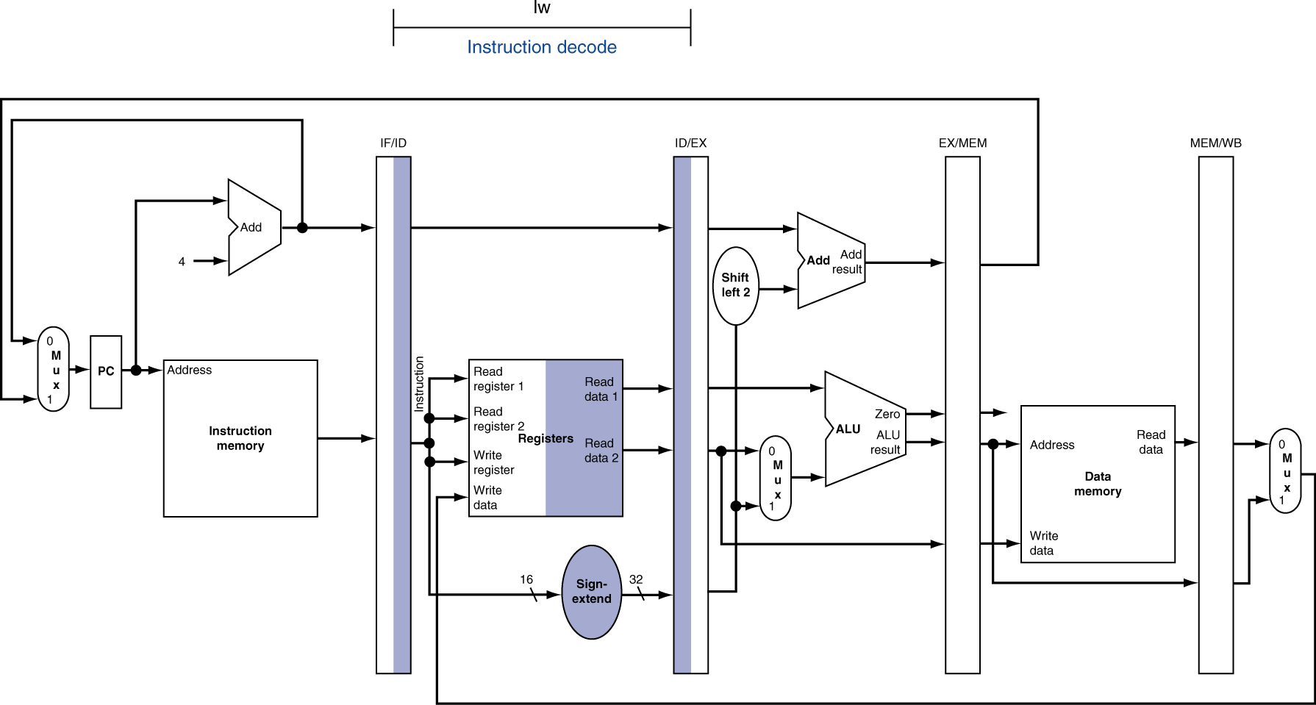
Lw指令的流水线分析ID
32+32+32+32+5+5+控制信号 = 128+10+控制信号>128? P 213 图4-35
两寄存器值。处理器并不知道当前的指令是什么（ID在译码）
PC
clock
两个目标寄存器号（lw的rt和R的rd）。P222,203 图4-46，（指令格式见P56）
存入16位立即数扩展的32位值

Slide 12
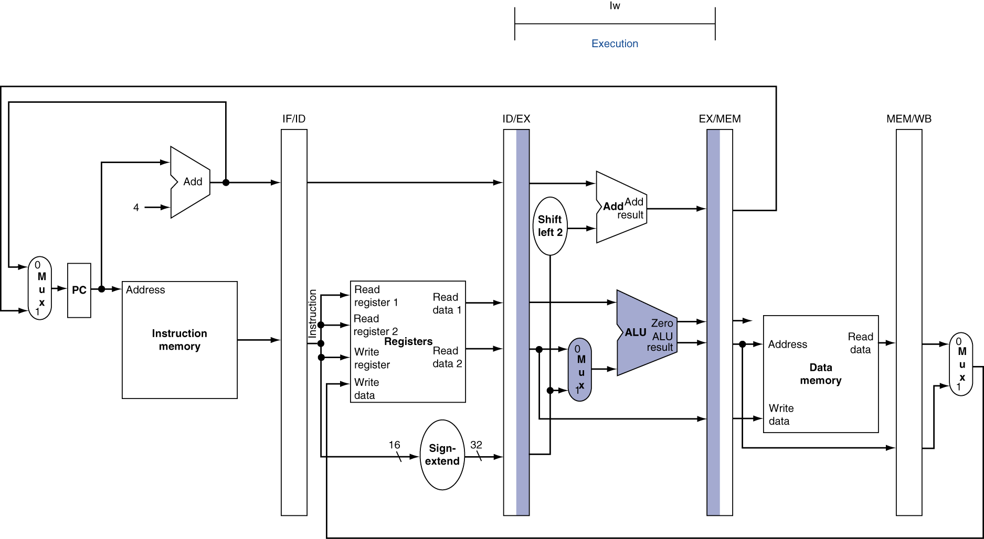
Lw指令的流水线分析EX
基址+offset
clock
32pc+1+32访存地址+32另一寄存器值+控制信号 = 97+控制信号

Slide 13
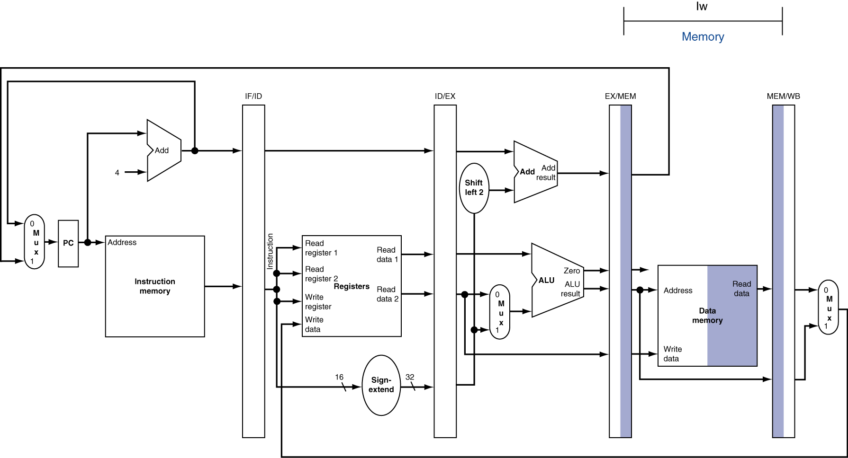
Lw指令的流水线分析访存
读出存储器数据
clock
地址/R型指令的运算结果，可能用的都向下传
32+32 = 64+其他

Slide 14
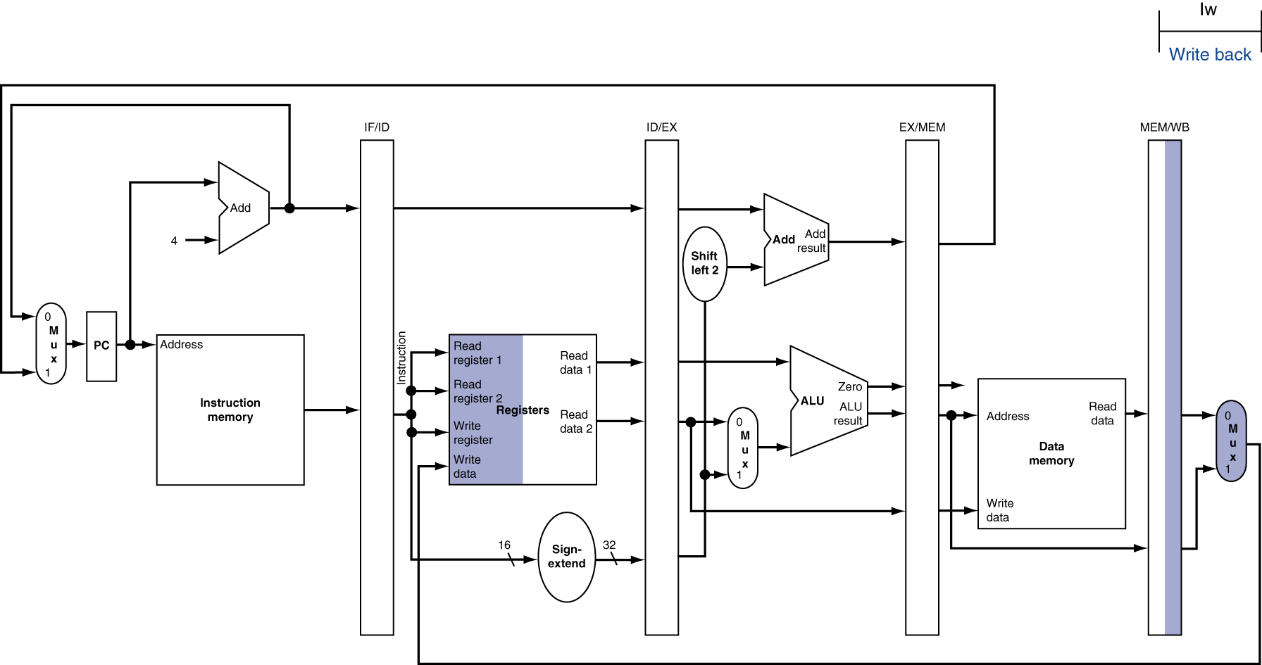
Lw指令的流水线分析访存
数据回写
clock
错误，目标寄存器号未向下传

Slide 15
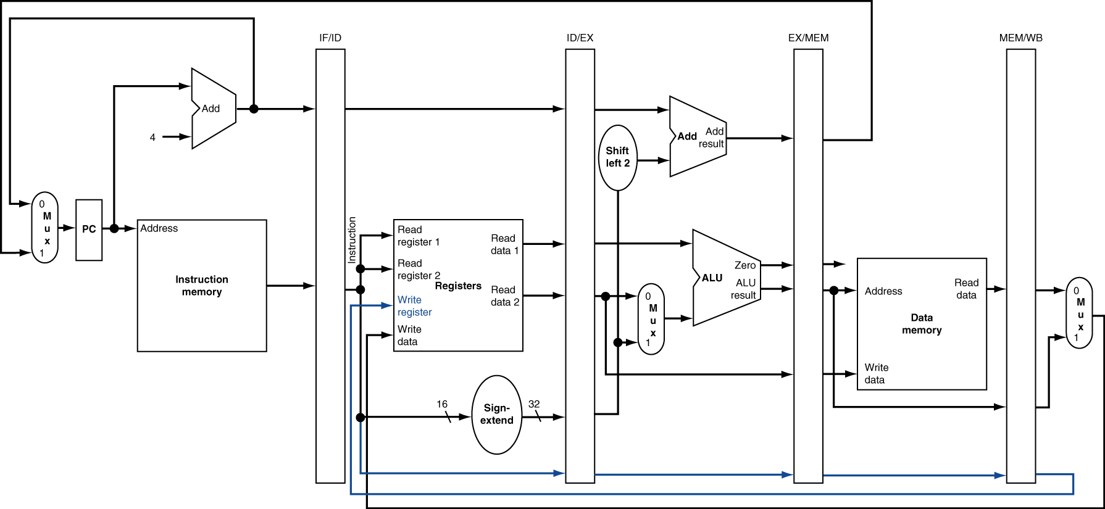
修正（图4-41，pptP11）

Slide 16

SW指令的EX（IF和ID阶段相同）
32pc+1+32访存地址+32另一寄存器值（要存的数）+控制信号 = 97+控制信号

Slide 17
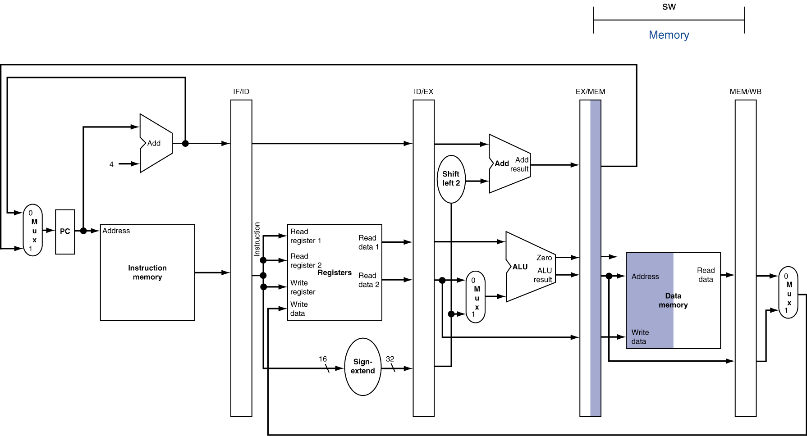
SW的MEM

Slide 18
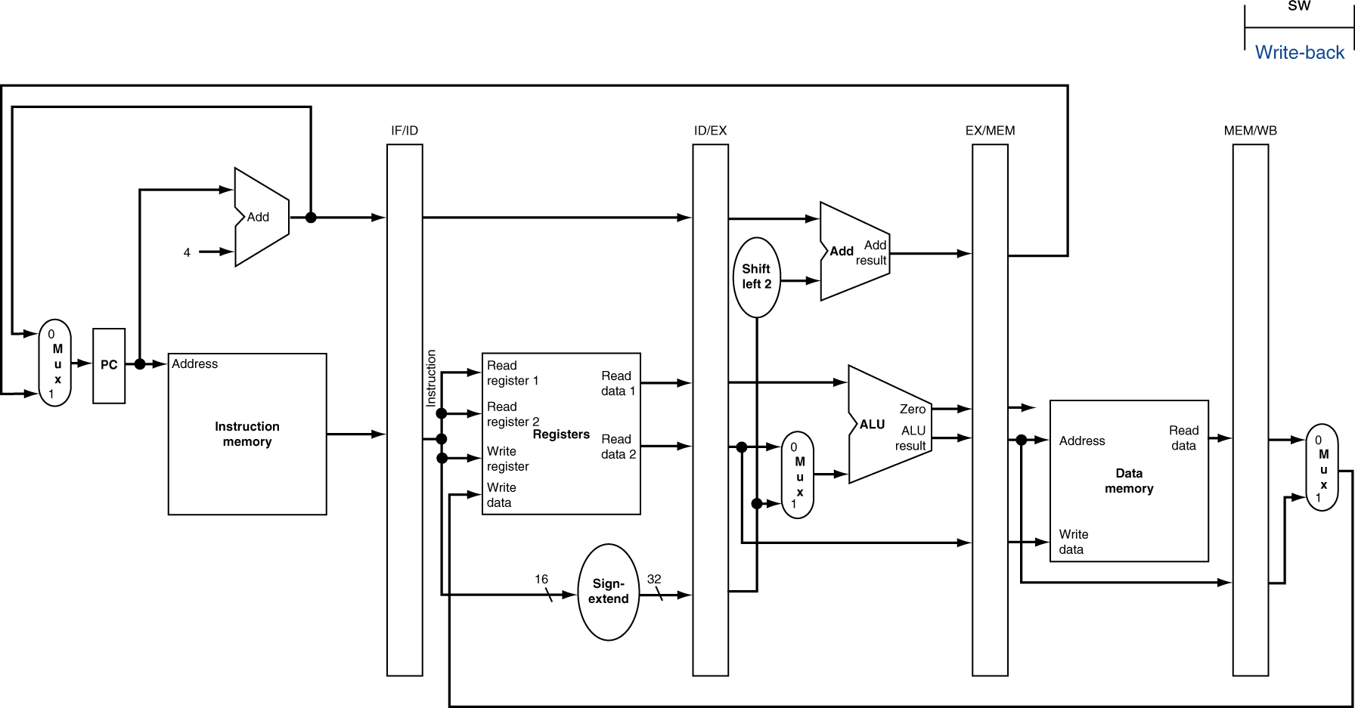
SW的WB（这一步实际上什么也不做）
R型，J型指令的分析

Slide 19
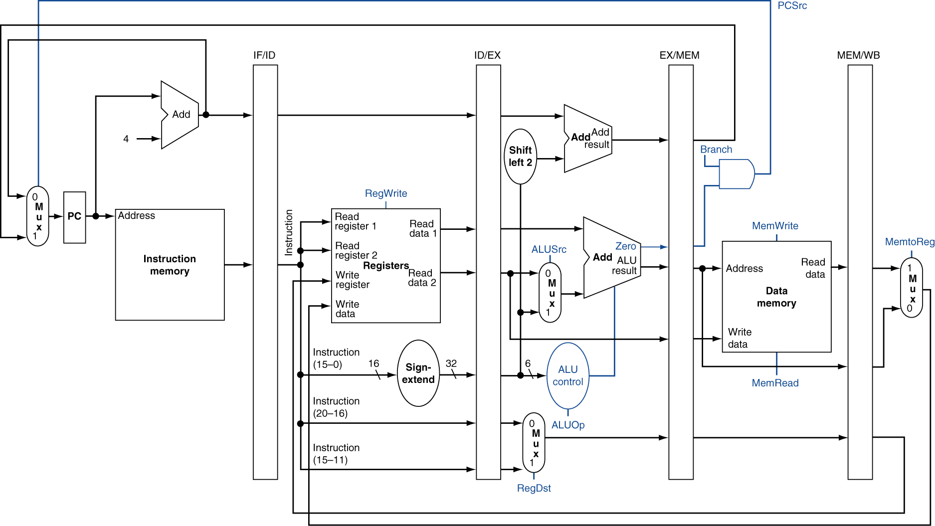
流水线控制
所有信号均在译码阶段产生并存储在流水线寄存器中

Slide 20
回忆：单周期主控单元设计，先设计ALUcontrol，见下一页ppt

Slide 21
ALU Control的设计
设计思想：由主控单元（control）产生ALU control的输入2-bit ALUOp。ALUOp取决于指令的opcode和某些funct。
ALU control由组合逻辑电路构成
指令的opcode | ALUOp | 指令的操作 | funct | ALU 的操作 | ALU control的信号F
lw 0x23 | 00（加法） | load word | XXXXXX | add | 0010
sw 0x2b | 00（加法） | store word | XXXXXX | add | 0010
beq 4 | 01（减法） | branch equal | XXXXXX | subtract | 0110
R-type 0 | 10 (由func t定) | add | 100000 | add | 0010
 |  | subtract | 100010 | subtract | 0110
 |  | AND | 100100 | AND | 0000
 |  | OR | 100101 | OR | 0001
 |  | set-on-less-than | 101010 | set-on-less-than | 0111
多级译码：指令中的操作码/功能码分步译，降低主控单元复杂度。
指令第31-26位
ALUOp
F
control
ALU control
funct 6

Slide 22
再设计，其他控制信号
多选器控制信号；控制寄存器存储器读写；
间接信号，由control生成的Branch和ALU比较结果决定
控制信号名称 | 无效含义 | 有效含义
RegDst | 写寄存器的目标寄存器号来自rt字段（位20:16） | 写寄存器的目标寄存器号来自rd字段（位15:11）
RegWrite | 无 | 寄存器堆写使能有效
ALUSrc | 第二个ALU操作数来自寄存器堆的第二个输出（读数据2） | 第二个ALU操作数来自指令低16位的符号位扩展后的32位数
PCSrc | PC由PC+4取代 | PC由分支目标地址取代
MemRead | 无 | 数据存储器读使能有效
MemWrite | 无 | 数据存储器写使能有效
MemtoReg | 写入寄存器的数来自ALU | 写入寄存器的数来自数据存储器

Slide 23
control分析
每个时钟周期都会写的寄存器（不需要写信号）
PC
各个流水线寄存器
五级流水线，将控制信号分为5组
IF：读指令存储器和写PC，不需特别的控制信号。
ID（Reg）：见图，寄存器堆不需读信号，所以不需特别的控制信号。
EX：RegDst：用于选择结果寄存器
ALUop（2位）：ALU操作
ALUsrc：ALU读取数据2（rt，对于R型指令和beq）还是符号位扩展后的立即数（对于lw，sw）。
MEM：Branch：相等则分支（仅对beq有效1）
MemRead：lw指令有效
MemWrite：sw指令有效
WB：MemtoReg：lw存储器数回写寄存器堆，R型ALU结果回写。
RegWrite：为1（lw，R）时写入寄存器堆。
对照图4-49和4-46理解

Slide 24
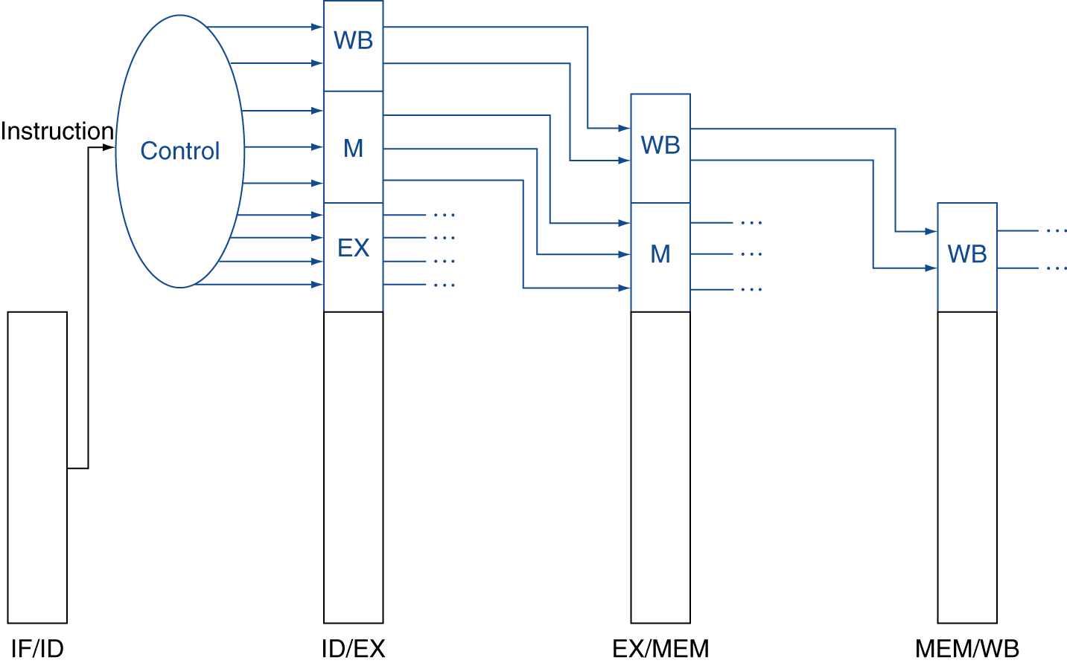
指令译码阶段创建控制信号
扩展流水线寄存器，使其包含需要的控制信号。

Slide 25
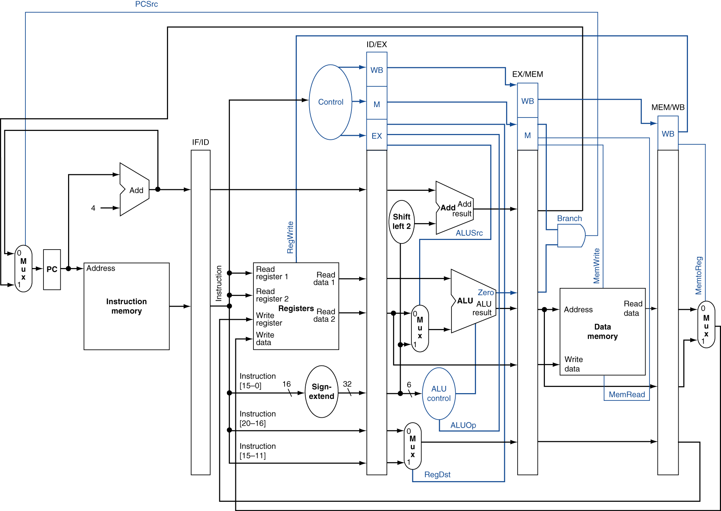
考虑Jump指令了么？

Slide 26
作业
4.15
（旧）4.16 1 2 3

